Slide 1
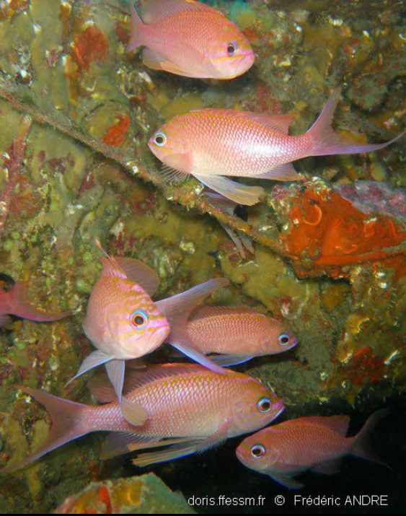
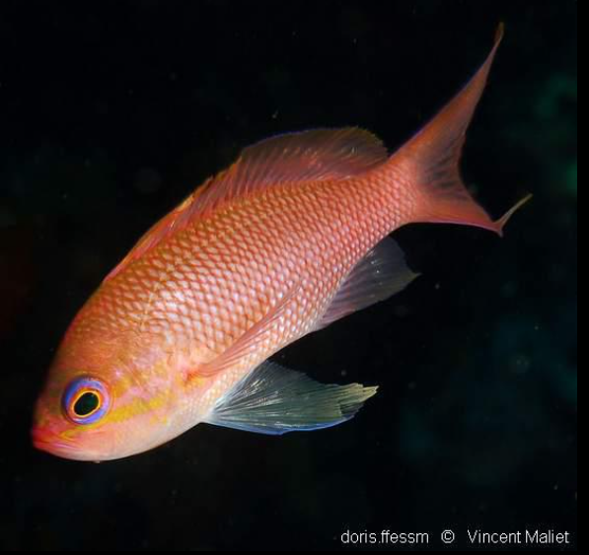
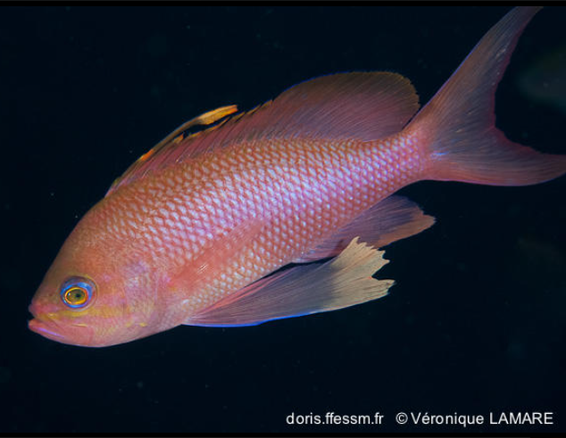
Mars 22
Le barbier
Les barbiers vivent en groupes sur des fonds coralligènes jusqu’à 200m de profondeur. Ils peuvent former des bancs importants le long des tombants, à proximité des grottes ou des épaves.
Le barbier peut mesurer jusqu’à 25 cm. Il arbore une jolie couleur rose vif et ses écailles sont bordées de jaune. Les nageoires du barbier sont transparentes avec des reflets bleus. Celles du mâle sont plus développées que chez la femelle et l’extrémité des rayons épineux de ses nageoires dorsales et anales sont jaunes. Le barbier possède 3 bandes jaunes sur la tête.
Les barbiers sont carnivores, utilisant leur bouche protractile pour attraper les petits crustacés, les vers et les alevins dont ils se nourrissent.
Le barbier est un poisson qui change de sexe au cours de sa vie. Chaque mâle vit entouré de 5 à 10 femelles avec une hiérarchie bien établie donnant souvent lieu à des disputes entre les femelles dominantes et prétendantes. Lorsqu’un mâle meurt, la femelle dominante change de sexe pour prendre sa place. La reproduction a lieu de juin à octobre au crépuscule et en pleine eau. Les œufs libérés et fécondés sont planctoniques. Il n’existe que très peu d’information sur le mode de reproduction de cette espèce.
Ces principaux prédateurs sont d’autres poissons comme la sériole ou la mostelle de roche.
La chair du barbier est comestible. Il peut être péché au filet ou à la ligne.
Origine du nom :
Barbier : viendrait de sa nageoire dorsale qui serait tranchante comme un rasoir.
Nom scientifique
Anthias : nom grec donné par Aristote à un poisson inconnu dans son "Histoire des animaux"
Mâle
Barbier =
Swallowtail seaperch
Femelle
Source : site doris.FFESSM.fr

